Slide 1
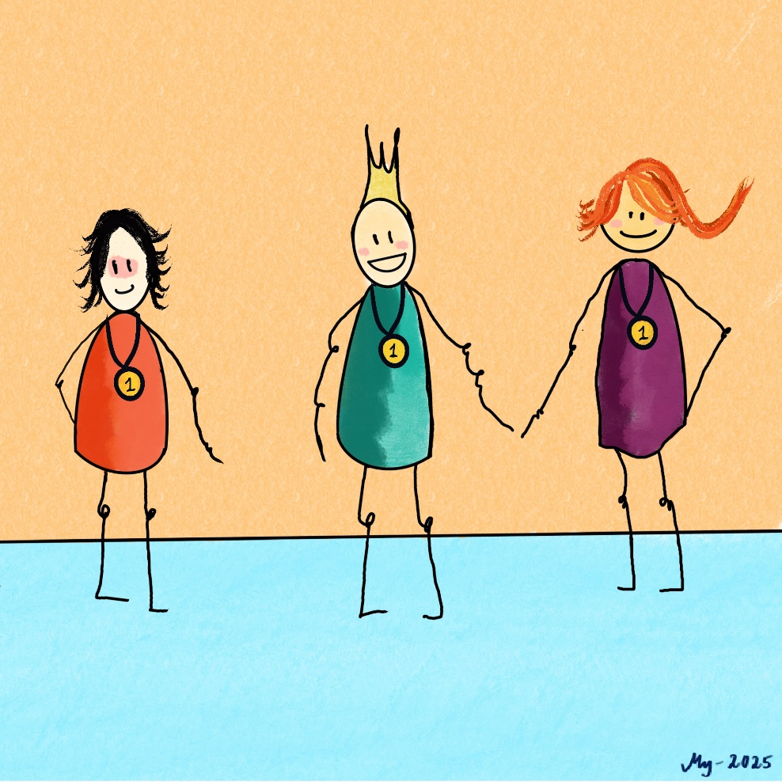
LIVSSTIL OG DØGNRYTME
Psykoedukation ved bipolar lidelse
Notes:
Der er mange emner og ikke så mange øvelser, dette skal forbedres. I nuværende form er det et langt foredag, derfor kan man med fordel inddrage de emner der relevante for en enkelte gruppe og lave fælles spørgsmål på tavlen.

Slide 2

PROGRAM
Livsstil
Søvn og døgnrytmes betydning
Livsstilsfaktorer

Slide 3
LIVSSTIL OG BIPOLAR LIDELSE
De fleste kender til diverse råd om sund livsstil, som kost, rygning alkohol, motion og søvn.
Her vil vi have fokus på, hvor man kan få den største effekt af livsstilsændringer, når man har bipolar lidelse.
At tilpasse sin hverdag, søvnvaner, arbejds-eller studieliv kan bidrage til livskvalitet og stemningsstabilitet.
Livsstilsændringer er også nonfarmakologiske strategier, som kan give dig handlemuligheder og autonomi.

Slide 4
LIVSSTIL OG BIPOLAR LIDELSE
DE OMRÅDER DER GIVER STØRST EFFEKT
Hverdagsrytme
Faste søvnvaner
Planlægning og kontinuitet
Et tilpasset stressniveau
Fysisk aktivitet/træning/motion
Lavt alkoholforbrug
Undgå andre rusmidler

Slide 5
LIVSSTIL OG BIPOLAR LIDELSE
DEPRESSION
Sover meget og ligger mest i sengen Ser meget TV Svært at få motion Laver færre ting i hjemmet Isolerer mig Svarer ikke beskeder Spiser uregelmæssigt
NEUTRAL
Har som regel struktur på dagen Får rørt mig nogle gange om ugen Har dage med sociale aftaler Har rolige stunder indimellem Sover 7-9 timer Får som regel lavet det jeg skal Spiser tre måltider om dagen
(HYPO)MANI
Har gang i mange projekter Har flere aftaler om dagen Glemmer pauser og måltider Sidder oppe sent og sover sparsomt Fester mere, bruger flere rusmidler Træner meget mere
Notes:
Spørg deltagerne om de føler sig ramt, om der er noget der mangler, ting de ikke kan genkende

Slide 6
HVERDAGSRYTME
En fast hverdagsrytme giver struktur i søvn, måltider, arbejde og fritid
Rutiner reducerer stress og mindsker behovet for planlægning
En stabil rytme gør det lettere at opdage ændringer i stemningsleje
Perfektion er ikke målet – find en realistisk balance trods skiftende vilkår
Notes:
En hverdagsrytme betyder at du mange af ugens dage står op, tager afsted, arbejder eller studerer, og kommer hjem på nogenlunde samme tidspunkt. Dine måltider har en rytme. Du er hjemme, så du har tid til at komme ned i gear, før du skal sove.
At finde en hverdagsrytme er smart på mange måder:
Du skal planlægge mindre
Det reducerer stress
Hvis dit stemningsleje er ved at snige sig væk fra det stabile, er der en større chance for at opdage ændringer, når du har en reference.
Der kan være mange benspænd: Skiftende arbejdstider, sociale aftaler, delebørn, ferier mm. Det er ok. Du skal ikke være et atomur. Du skal finde en balance.

Slide 7
DØGNRYTME OG SØVN
Søvn er afgørende for stabilitet ved bipolar lidelse
Under søvn restituerer krop og psyke, og hjernen bearbejder indtryk
Hverdag påvirker både søvn, døgnrytme og stabilitet
Ændringer i søvnmønstre hænger ofte sammen med skift i stemningsleje- og omvendt.
Notes:
Søvnen er vigtig for alle, men i særdeleshed for personer med bipolar lidelse.
Der er en betydelig sammenhæng mellem stabilitet ved bipolar lidelse og søvn.
Søvnen har en række vigtige funktioner rent biologisk. Krop og psyke restituerer og kommer i bedre balance, og hjernen renses for affaldsstoffer samtidig med at den bearbejder dagens indtryk.
Vores hverdagsrytme påvirker vores søvn og døgnrytme, og dermed stabilitet.
I de fleste tilfælde vil der være ændringer i søvnmønstre i forbindelse med ændringer i stemningslejet: Større eller mindre søvnbehov, mere afbrudt søvn, oplevelsen af søvnkvalitet, prioritering af søvn.

Slide 8
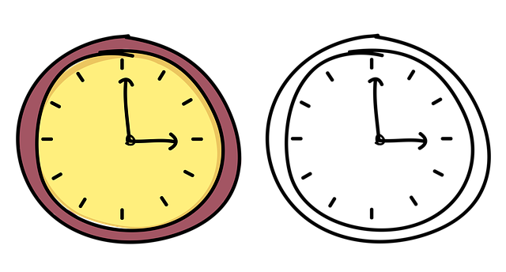
SIGNALSTOFFER HAR DØGNRYTME
Signalstoffer og hormoner
Dopamin
Serotonin
Noradrenalin
Cortisol
Melatonin
De udskilles i forskellig koncentration over døgnet (har døgnrytme)
Du hjælper din søvn, ved at have en hverdagsrytme
Notes:
Take home message: Din krop er biologi! Hvis man hele tiden presser sin krop udover de biologiske rytmer, stresser man sit system.

Slide 9
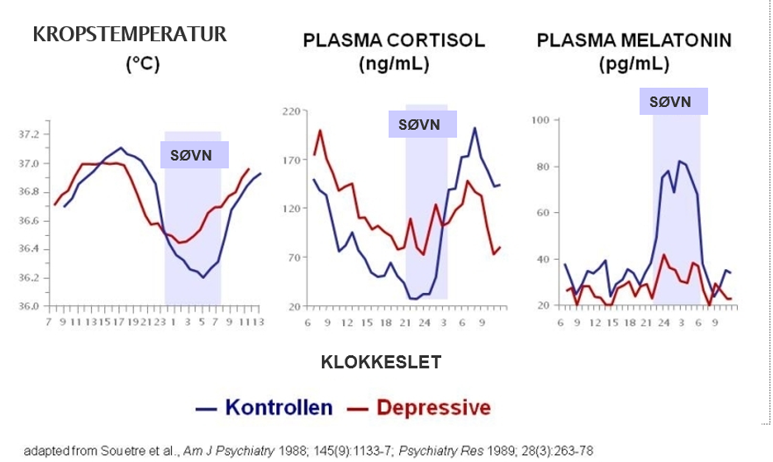
DØGNRYTMER VED DEPRESSION
Notes:
Kurverne kan være relevante med henblik på at illustrere at søvnmønstre også er biologisk bestemt, for at anerkende, at god søvn vil være en udfordring for mange med en bipolar diagnose. Det betyder at man er nød til at tage sin søvn alvorligt.

Slide 10
DØGNRYTME
Lys Måltider Fysisk aktivitet Socialt samvær Husk pauser! | Hvile Mindre (blåt) lys Færre og roligere aktiviteter Spis sparsomt | Ro Mørke søvn
Kl. 6-19
KL. 19-22
Kl. 22-06
Notes:
Figuren illustrerer en døgnrytme, som vil være sund for de fleste mennesker, ikke kun mennesker med bipolar lidelse.

Slide 11
Måltider
Sund kost og regelmæssige måltider er en forudsætning for at krop og hjerne fungerer godt.
Regelmæssige måltider er med til at opretholde en god struktur i hverdagen, holde dit blodsukker stabilt og understøtte en god døgnrytme.

Slide 12
Lys og mørke
Er vigtigt ift. at regulere vores døgnrytme
Hormonet melatonin stiger om aftenen når mørket falder på, og gør os trætte.
Hormonet falder om morgenen bl.a. ved påvirkning af lys igennem øjnene

Slide 13
Socialt samvær
Sociale aktiviteter er med til at stabilisere døgnrytmen og give psykisk overskud
Samvær med mennesker, man godt kan lide, kan give energi og være med til at modvirke isolation og dermed depression.
Samvær med mange mennesker hele tiden eller sent på aftenen kan være med til at forstyrre søvn og døgnrytme
Seksuelt samvær og lyst kan ændre sig meget i bipolare faser.

Slide 14
Fysisk aktivitet
Det er veldokumenteret, at motion:
Er godt for det mentale og fysiske helbred.
Er med til at fremme god søvn, stabilitet og kognitive funktioner
Styrker immunforsvaret
Fysisk aktivitet med puls-og styrketræning kan dæmpe angst

Slide 15
Rusmidler
Alkohol og andre rusmidler kan være en problematisk kombination ved Bipolar lidelse:
Kan øge depression og angst.
Kan intensivere et løftet stemningsleje og forlænge en fase.
Kan påvirke medicinens effekt.
Hvis du drikker alkohol eller bruger andre rusmidler, er det en god ide at være opmærksom på, hvordan det påvirker dig i dagene efter.

Slide 16
Rygning-Snus-Nikotin
Flere med BP ryger sammenlignet med den øvrige befolkning- og det kan umiddelbart føles lindrende og stressreducerende.
Rygning kan trigge angst og give ustabilitet.
Rygestop er ofte svært- kan give uro, angst og irritabilitet.
Rygestop bør gennemføres forsigtigt, gerne i stabil periode.
Der findes hjælp og støtte: egen læge, sundhedscenter, rygestokurser.
Det anbefales at bruge nikotinerstatningsprodukter.
Notes:
Genkender deltagerne dette? Ryger de? Hvad er fordelene? Hvad er ulemperne? Har de forsøgt at stoppe? Hvordan gik det?

Slide 17
PLANLÆGNING
FÆLDER
Sige ja til for mange opgaver
Udsætte til sidste øjeblik
Sove for lidt, for at nå det hele
”Glide” ud af rutiner og hverdagsrytmer
Glemme at holde pauser
Lade som om alt er godt
Prøve at klare det hele selv, undgå at bede om hjælp
Forsøge at præstere som man kunne i løftet stemningsleje
Nedprioritere fysisk aktivitet, bevægelse i hverdagen
Notes:
Inviterer deltagere til at drøfte egne erfaringer med vaner/ adfærdsmønstre som kan være svære at styre udenom.

Slide 18
Benspænd
Der er mange gode råd til mennesker med diagnoser, herunder bipolar lidelse.
Du kender sikkert allerede en del af de forslag, vi har præsenteret.
For at lykkes med livsstilsændringer, kan det være hjælpsomt at spørge: ”Hvad spænder ben for gode vaner”?
Notes:
Øvelse i gruppen, enten ved at tale med sidemanden eller en anden fordeling. Tal både om ændringer, som er lykkedes, og ting som fortsat er svære. Bagefter drøftelse i plenum.

Slide 19
FASTE RAMMER- principbeslutninger
EKSEMPLER
”Jeg skal være hjemme kl.17 på hverdage. Det fungerer ikke for mig at komme senere hjem”
”Jeg tjekker med min kæreste, hvis jeg får vild lyst til at købe en dyr gave (både hvis det er til mig selv eller til andre)”
”Jeg siger, at jeg ikke drikker alkohol fra starten af en begivenhed. Så er det overstået”
”Jeg skal ud af døren hver dag”
Notes:
Mange med en bipolar diagnose har selv opfundet den slags regler eller dogmer for sig selv. Man kan invitere deltagere til at nævne sine egne.
Det kan også være relevant at drøfte, om afvigelser fra de regler man har fundet på, vil være et tidligt advarselssignal.

Slide 20
FORNUFT VS FØLELSE
Stå op og kom ud i lyset - når energien mangler
Hold pauser og sov om natten - når energien bobler
Spis sundt - når appetitten svigter
Søg fællesskab - når du har lyst til at isolere dig
Pas på rusmidlerne - når du har lyst til at feste
Tag medicinen - også når den er længe om at virke
Det kan være MEGET svært at gøre det man ved vil hjælpe på sigt, hvis man her og nu har lyst til det helt modsatte
Notes:
Pointer at livsstilsændringer er en proces. At det ikke lykkes første gang, betyder ikke at det ikke kan lade sig gøre.
Lad ikke det perfekte blive det godes fjende

Slide 21

TILPASNING AF LIVSSTIL
På den ene side kan det give mere kontrol over sygdommen, når ændring i livsførelse stabiliserer
På den anden side kan det opleves som en begrænsning i autonomi og frihed

Slide 22
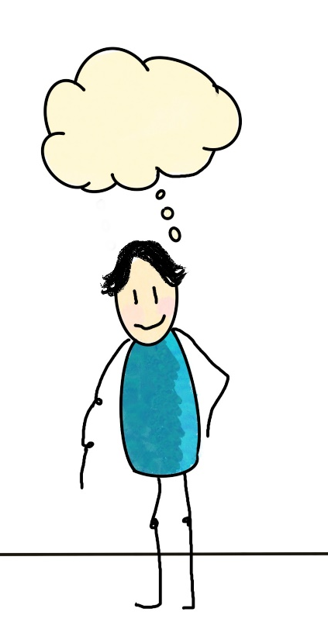
Hvordan finder man en balance mellem på den ene side at passe godt på sig selv og på den anden side have en spændende og stimulerende tilværelse?

Slide 23
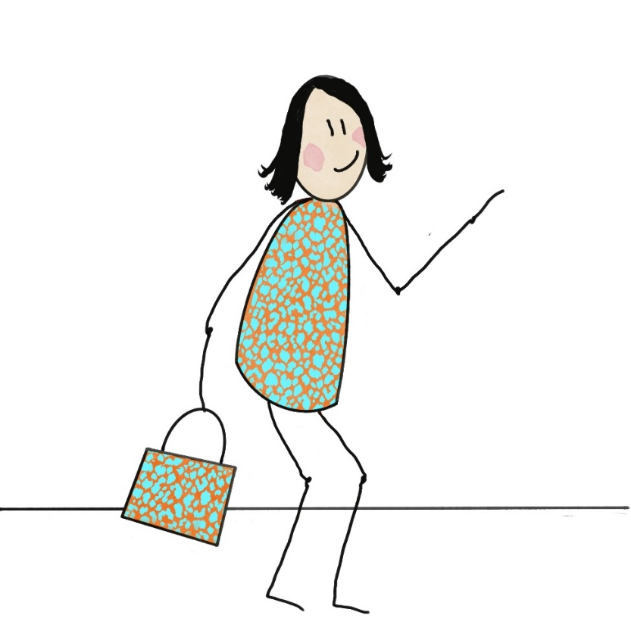
TAK FOR I DAG
Var der noget, der var nyt eller overraskende?
Hvad tager I med jer fra i dag?
Hvad tager I med jer fra forløbet?
Skriftlig evaluering

